Slide 1

ARCHITECTURE
Giải pháp Data Upload Portal
Mar 2026

Slide 2
AGENDA
Contents
01
Business Requirement
02
Application Architecture

Slide 3

01
Business requirement
Data Upload Portal

Slide 4

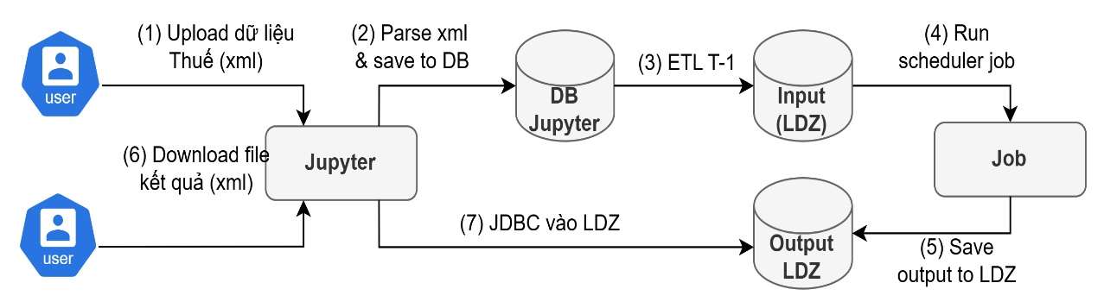
Phân tích yêu cầu – Hiện trạng hệ thống
Nội dung Tech-debt:
Một số công cụ upload hiện có tại TTDLL
Người dùng đang upload file thông tin người nộp thuế qua hệ thống Jupyter. Dữ liệu này được ETL về LDZ và thực hiện map với dữ liệu MSB. File kết quả trả về cho người dùng qua hệ thống Jupyter.
Hệ thống Data Gov
MA Tool - BDM
Upload dữ liệu excel lên LDZ. Chỉ xử lý được file Excel và hạn chế số lượng 100,000.bản ghi
Upload file Excel lên BDM theo cơ chế SCD1 và SCD2, có chức năng phân quyền, nhập/duyệt., ghi log audit
Thiết kế này không tuân thủ quy hoạch kiến trúc “TTNT phát triển tính năng import/export file dữ liệu thuế chỉ phục vụ đối soát trên Jupiter Reconcile”
EDP upload
CSDL Hành vi
Upload nhiều định dạng file: cấu trúc, bán cấu trúc, phi cấu trúc. dung lượng file lớn. Hạn chế về cơ chế phân quyền, audit log, preview dữ liệu
Upload file Excel các chỉ tiêu tính toán manual từ máy trạm vào CSDL Hành vi
Khảo sát nhu cầu upload
Tại MSB, nguồn dữ liệu NV thu thập từ bên ngoài là rất nhiều: như dữ liệu vĩ mô nhà nước, dữ liệu thuế, xuất nhập khẩu … một số loại dữ liệu có dung lượng lớn ~ 300MB/files gây khó khăn cho việc upload và xử lý thủ công.
Một số hạn chế chung của các công cụ Upload hiện tại
Chỉ hỗ trợ file Excel, hạn chế về số lượng bản ghi, dung lượng
Chưa có cơ chế kiểm tra chất lượng dữ liệu, cho phép người dùng overview và preview dữ liệu
Upload qua EDP: thuần kỹ thuật, chưa có quy trình nghiệp vụ upload
Chưa hỗ trợ cơ chế nhập/duyệt
Vì việc xử lý file từ máy trạm nên không tránh được việc sai sót, phải upload lại, đôi khi phát hiện chậm sai sót gây ảnh hưởng đến kết quả báo cáo
Notes:
Hiện trạng:
Hiện nay, NV đang upload dữ liệu file thuế qua Jupiter. Dữ liệu chỉ lưu tạm thời trên Jupiter để DLL ETL dữ liệu về LDZ và map với các nguồn dữ liệu khác của MSB, sau đó trả về cho người dùng. Thiết kế này đang không tuân thủ quy hoạch kiến trúc: “TTNT phát triển tính năng import/export file dữ liệu thuế chỉ phục vụ đối soát trên Jupiter Reconcile.”
Mục tiêu của Ứng dụng
Hệ thống Upload Enterprise được thiết kế để trở thành công cụ hỗ trợ upload dữ liệu thường xuyên với các mục tiêu cốt lõi:
Tập trung vào dữ liệu Raw: Chức năng chính là nạp dữ liệu nguyên bản (Raw data) vào hệ thống một cách nhanh chóng và chính xác.
Kiểm soát chất lượng (Validation): Đảm bảo dữ liệu trước khi vào hệ thống phải vượt qua các bước kiểm tra (validate) về định dạng, cấu trúc và tính toàn vẹn cơ bản.
Tăng khả năng kiếm soát, theo dõi và truy vết lịch sử upload
Tối giản quy trình: Ứng dụng tập trung vào nạp liệu, không thực hiện các xử lý/biến đổi dữ liệu phức tạp (Transform) để đảm bảo tốc độ và tính nguyên bản của nguồn tin.

Slide 5

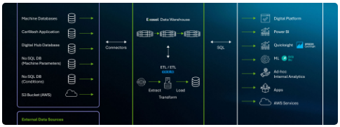
Giải pháp Data Upload Portal - DLL
Đa dạng loại file
Dung lượng file
Hệ thống Data Upload Portal
Hỗ trợ nhiều định dạng file có cấu trúc, bán cấu trúc như: XML, Excel, Json, CSV …
Cấu hình cho từng loại file. Tối đa hỗ trợ dung lượng file lớn tới 1GB
WDIP là hệ thống chuyên dụng, đóng vai trò là điểm tiếp nhận cho các luồng dữ liệu nạp thủ công (Manual Ingestion) từ máy trạm của người dùng
Tự động hóa luồng xử lý khép kín: Tải lên → Validate → Phê duyệt → Ingest vào Target DB.
Preview dữ liệu
Chất lượng Dữ liệu
Xem thông tin overview về dữ liệu và xem dữ liệu mẫu, dữ liệu sai ..
Tích hợp với Datastage tự dộng kiểm tra định dạng file, cấu trúc file và các rule về data quality
Đảm bảo hiệu năng xử lý file lớn (Lên tới 1GB) và linh hoạt mở rộng (Auto-scale).
Audit logging
Cơ chế nhập/duyệt
Toàn bộ quá trình upload, phê duyệt, validate đều được ghi log đầy đủ đáp ứng nhu cầu thanh tra, kiểm toán
Có cơ chế nhập/duyệt, phân rõ trách nhiệm, đảm bảo dữ liệu sạch trước khi đưa vào sử dụng
Notes:
THiện trạng:
Hiện nay, NV đang upload dữ liệu file thuế qua Jupiter. Dữ liệu chỉ lưu tạm thời trên Jupiter để DLL ETL dữ liệu về LDZ và map với các nguồn dữ liệu khác của MSB, sau đó trả về cho người dùng. Thiết kế này đang không tuân thủ quy hoạch kiến trúc: “TTNT phát triển tính năng import/export file dữ liệu thuế chỉ phục vụ đối soát trên Jupiter Reconcile.”
Mục tiêu của Ứng dụng
Hệ thống Upload Enterprise được thiết kế để trở thành công cụ hỗ trợ upload dữ liệu thường xuyên với các mục tiêu cốt lõi:
Tập trung vào dữ liệu Raw: Chức năng chính là nạp dữ liệu nguyên bản (Raw data) vào hệ thống một cách nhanh chóng và chính xác.
Kiểm soát chất lượng (Validation): Đảm bảo dữ liệu trước khi vào hệ thống phải vượt qua các bước kiểm tra (validate) về định dạng, cấu trúc và tính toàn vẹn cơ bản.
Tăng khả năng kiếm soát, theo dõi và truy vết lịch sử upload
Tối giản quy trình: Ứng dụng tập trung vào nạp liệu, không thực hiện các xử lý/biến đổi dữ liệu phức tạp (Transform) để đảm bảo tốc độ và tính nguyên bản của nguồn tin.

Slide 6
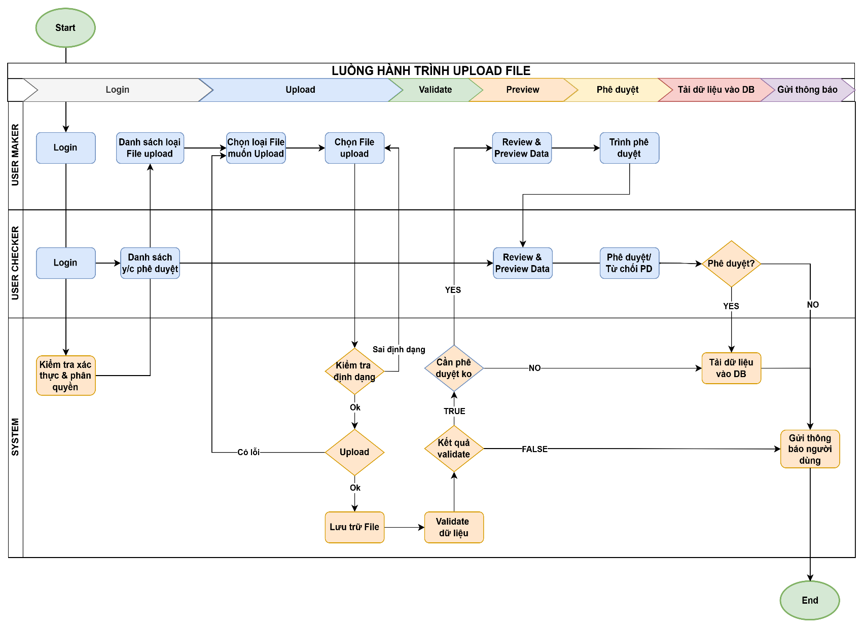
Luồng hành trình người dùng upload file
Login (IAM): người dùng login, hệ thống trả về menu được phân quyền và danh sách loại File được upload
Chọn loại file cần upload: chọn chức năng upload file → chọn loại file cần upload (ví dụ: file dữ liệu Thuế)
Chọn files upload : chọn file dữ liệu cần upload XML (hỗ trợ upload multi-files)
Front-end kiểm tra loại files: kiểm tra định dạng files, nếu có lỗi trả về thông báo lỗi
Upload file: files được upload lên object storage
Preview Data: xem tóm tắt file đã upload, xem dữ liệu sample hoặc xem toàn bộ nội dung file
Trình phê duyệt: gửi yêu cầu phê duyệt cho người có thẩm quyền
Phê duyệt: có thể xem dữ liệu. Phê duyệt/từ chối files upload
Load dữ liệu: dữ liệu được load vào DB thành công. Thông báo mail cho người dùng

Slide 7





Yêu cầu chức năng
1. Xác thực/phân quyền
6. Phê duyệt/từ chối
Xác thực qua IAM. Phân quyền chặt chẽ theo role
Quy trình phê duyệt (Approval Workflow) cho dữ liệu upload.
2. Upload files
7. Auto-ingest
Hỗ trợ đa định dạng: XML, CSV, Excel .. Dung lượng giới hạn theo từng loại file cụ thể..
Luồng tự động ingest dữ liệu hợp lệ không cần qua phê duyệt.
Hoặc ingest khi có phê duyệt từ cấp có thẩm quyền (Checker)
3. Kiểm tra trạng thái
8. Download files
Theo dõi tiến độ (%) và trạng thái xử lý thời gian thực.
Cho phép tải lại các file gốc đã upload thành công.
4. Validate data
9. Email notification
Kiểm tra tính đúng đắn, chất lượng dữ liệu theo schema/rule data quality.
Gửi email thông báo kết quả (Success/Fail/Cancelled).
5. Preview dữ liệu
10. Nhóm chức năng quản trị
Xem thông tin chung về file dữ liệu..
Xem trước dữ liệu mẫu hoặc toàn bộ dataset trước khi duyệt.
Quản lý người dùng, Dataset, Schema và Data Quality Rules.

Slide 8


Yêu cầu phi chức năng
Thời gian lưu trữ dữ liệu
Kiểu file hỗ trợ
File raw lưu 3 Tháng, dữ liệu ingest lưu 1 năm
XML, CSV, Excel
Dung lượng upload tối đa
Rate Limit
Cấu hình theo từng loại file cụ thể
Tối đa 1 GB/ lần upload, 10 files/lần upload
Limit 10 req upload/phút
Limit 5 job validate chạy đồng thời
Resume Upload
Thời gian xử lý
Hỗ trợ multi-part upload/resume
Thời gian validate, ingest không quá 15 phút
Presigned url hết hạn 15 phút
Mã hóa dữ liệu
Khả năng mở rộng
Trường thông tin nhạy cảm
Services auto-scale HPA theo mức độ sử dụng CPU/Ram

Slide 9
Biz Cap
Biz Cap không thay đổi
Notes:
Trao đổi với DnD để hỗ trợ điền.
DnD confirm do là tech-debt nên không có Biz Cap

Slide 10
Kế hoạch triển khai
Phase 1: MVP Core & XML
Phase 2: Scale & Extension
Mục tiêu: Giải quyết Tech-debt upload file Thuế (XML), kiểm chứng kiến trúc Microservices & Event-driven cho upload và xử lý file lớn.
Mục tiêu: Mở rộng chức năng không thay đổi kiến trúc lõi.
Phạm vi triển khai:
Phạm vi mở rộng:
•
Frontend: Upload, preview, tracking, email notification.
•
Frontend: Approve, Download file. Nhóm các chức năng quản trị.
•
Core Services: User, Upload, Validation (XML), Ingest (XML).
•
Multi-file: Support Excel, CSV.
•
Advanced Logic: Rule engine, Data Quality theo dataset.
•
Infra: API Gateway, Kafka, Dell ECS, Postgres.
•
Infra: Redis.
•
Security: JWT, RBAC, Audit Logs.
•
Ops: Tối ưu hiệu năng, Cơ chế Retry
Kết quả: Upload file XML theo luồng bất đồng bộ, tách biệt Upload-Validate-Ingest.
Kết quả: Kiến trúc Plug-in theo file type, dễ dàng mở rộng.
Notes:
Kết quả kiến trúc phase 1
Luồng upload synchronous
Tách biệt rõ các service: upload – validate – ingest
Sẵn sàng mở rộng định dạng file
Phase 1 (Checklist) → MVP, validate kiến trúc, kiểm soát phạm vi, giảm rủi ro
Phase 2 (Folder mở rộng) → Scale capability, không thay đổi foundation

Slide 11
02
Application Architecture
Data Upload Portal

Slide 12

IT Capabilities
Existing
Updated
New
08. Unified, self-service data platform with robust data governance and quality management
1. Data Governance
2. Data Integration & Messaging
3. Data Production & Sourcing
4. Data Extraction & Transformation
5. Data Storage & Warehousing
6. Data Distribution & Consumption
Data Lake Management
Un/Semi structured data sourcing and ingestion
Data staging & operational management platform
Data Access
Streaming Data
Metadata Management
Un/Semi structured data store
Real-time Data Services
Data discovery
Batch (ETL)
Self-service Analytics
Reference Data Management
API
Data lineage
Real-time (Change Data Capture)
Historical data
Management Reporting & BI
Data Quality
Data-driven application
Data profiling
Descriptive data (catalog)
On-demand (API/Microservices Consumption)
Operational Reporting & Analytics
Data Privacy
Point-to-point
External data sourcing and ingestion
Shared Operational Data
Data Visualization
Hub-and-spoke
Event-driven
Deposited data (by users)
Master Data Management
Data modelling
Advanced analytics
Data Lifecycle Management
Publish-subscribe
Real-time data processing/ Streaming
Harvested data (warehouse)
Data mining
Data Marts
Notes:
Reference Data Management
Quản lý dữ liệu tham chiếu là quá trình quản lý phân loại và phân cấp trên các hệ thống và luồng nghiệp vụ. Nó bao gồm thực hiện phân tích trên dữ liệu tham chiếu, theo dõi thay đổi dữ liệu tham chiếu, phân phối dữ liệu tham chiếu…
Ví dụ dữ liệu tham chiếu: đơn vị đó, mã vùng, mã doanh nghiệp, tỷ lệ chuyển đổi cố định (độ đo), lịch biểu...
Data Privacy
Là nguyên tắc bảo vệ dữ liệu an toàn trước sự truy cập không đúng cách, bị rò rỉ hoặc mất mát. Quyền riêng tư tập trung vào thông tin cá nhân. Các quy tắc data privacy xác định loại PII nào có thể được thu thập, ai/được làm gì với nó. Doanh nghiệp phải đảm bảo chỉ những người trong tổ chức, đối tác mà họ chia sẻ dữ liệu được cấp quyền truy cập phù hợp.
Data privacy bao gồm (nhưng không giới hạn):
- PII: theo quy định pháp luật
- Sensitive data: dữ liệu nhạy cảm, theo yêu cầu kinh doanh
- Các cách bảo vệ dữ liệu
Ma trận phân quyền
Master Data Management
Master data (MD) là dữ liệu đại diện cho các thực thể nghiệp vụ (who/what/where) trong các giao dịch, sự kiện. Bao gồm khách hàng, nhân viên, sản phẩm, dịch vụ, kho bãi, văn phòng…
Quản trị MD (MDM) là một chương trình quản lý dựa trên con người và công nghệ để duy trì và cung cấp MD hiểu được, tin cậy, có kiểm soát và phù hợp mục đích. Quản trị dữ liệu tạo ra các quy tắc và điều chỉnh các quy trình hoạt động của từng giai đoạn trong vòng đời dữ liệu của MD từ khi tạo ra, truy cập, sử dụng và loại bỏ.
Data Lifecycle Management
Quản lý vòng đời dữ liệu (DLM) là một phương pháp quản lý dữ liệu trong suốt vòng đời của nó, từ nhập dữ liệu đến loại bỏ dữ liệu. Dữ liệu được chia thành các giai đoạn dựa trên các tiêu chí khác nhau và nó di chuyển qua các giai đoạn này khi hoàn thành các tác vụ khác nhau hoặc đáp ứng các yêu cầu nhất định.
Data staging & operational management platform
- Staging area (Landing Zone) là một vùng lưu trữ trung gian được xử dụng trong khi xử lý ETL
Operational data store (ODS) là một loại database, thường dùng để tích hợp dữ liệu từ nhiều nguồn khác, phục vụ báo cáo vận hành, có thể thành một nguồn cho DWH.
On-demand (API/Microservices Consumption)
Dùng microservices và Api để giao tiếp
Deposited data (by users)
Lưu trữ dữ liệu cho người dùng (sanbox)

Slide 13
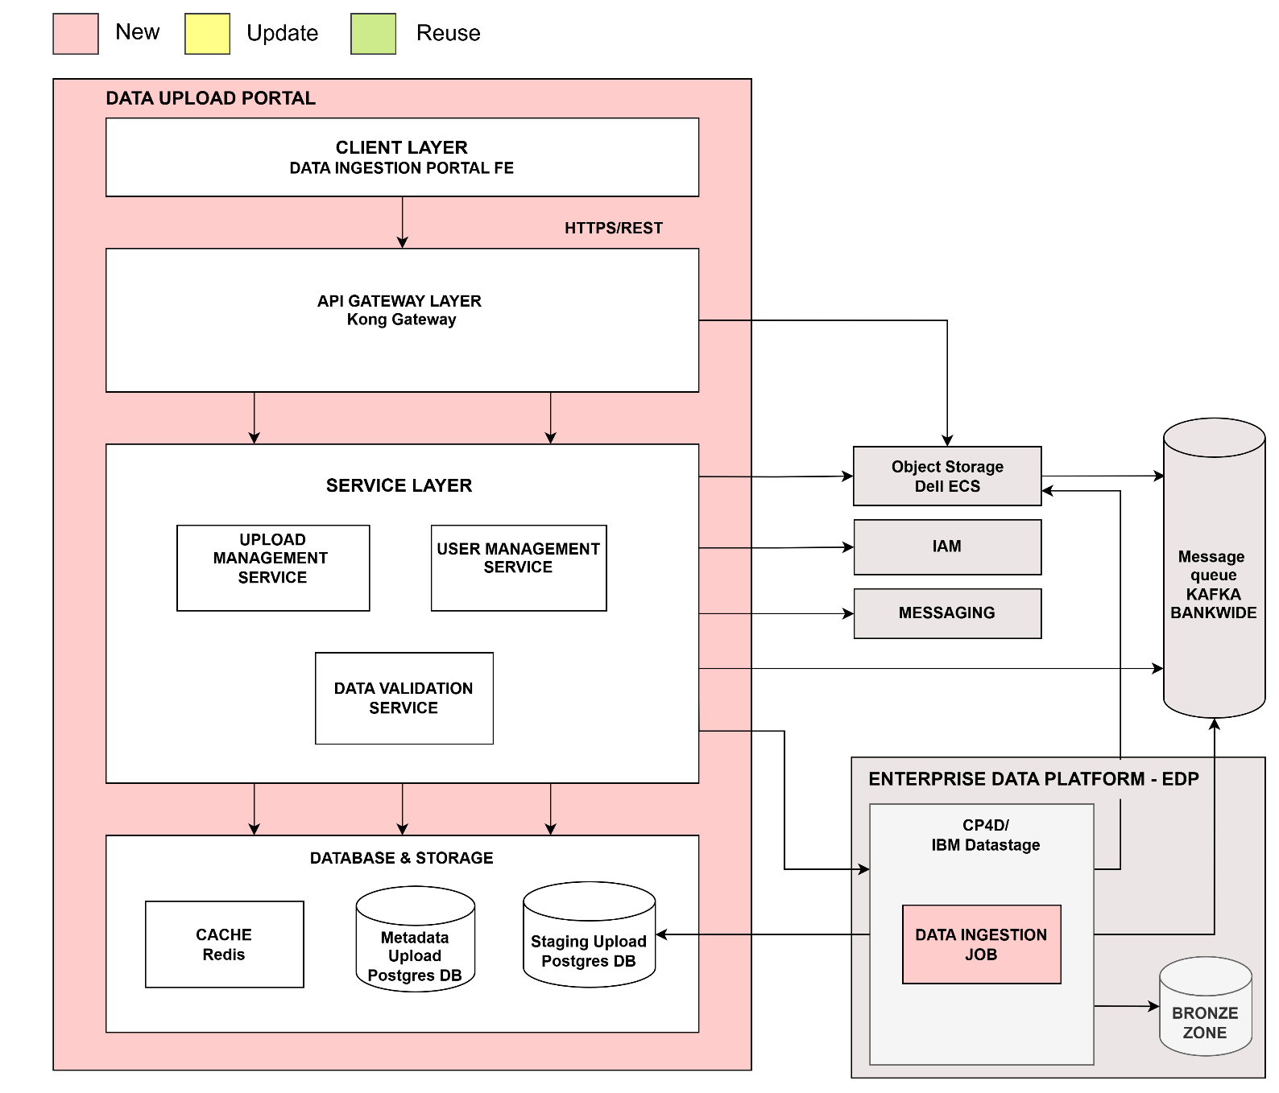
Application Architecture
Xây dựng mới các thành phần:
Data Upload Portal Front-end: Giao diện người dùng tương tác với hệ thống (upload, preview dữ liệu, phê duyệt ..)
API Gateway: JWT Auth, Rate Limiting, Routing.
Service Layer: Là lớp service xử lý nghiệp vụ, gồm có:
Upload Mgt Service: service quản lý các dataset, tiến trình và nhật ký upload.
User Mgt Service: quản lý user, xác thực, phân quyền.
Data Validation Service: thực hiện kiểm tra chất lượng dữ liệu theo bộ quy tắc của từng loại file dữ liệu.
Database & Storage Layer: gồm các dịch vụ hạ tầng lưu trữ
Database Postgres:
DB metadata: lưu dữ liệu người dùng, cấu hình dataset và audit log ..
DB staging để lưu dữ liệu upload.
Cache Redis: cache dữ liệu thường xuyên sử dụng, ít thay đổi dùng cho truy cập nhanh và thường xuyên.
Object Storage: lưu trữ file raw người dùng upload
Message queue: trục giao tiếp giữa các services
Tích hợp với EDP:
Data Ingestion Job: ingest dữ từ DB Staging vào Bronze zone.

Slide 14
Giải pháp upload file dung lượng lớn
Phân tách luồng truy cập
Điều tiết dòng chảy
Resume từ Multipart Upload
Bảo vệ tầng lưu trữ
Sử dụng Ingress Controller riêng cho luồng upload dữ liệu nặng không ảnh hưởng đến các giao dịch nhẹ như login, tracking progress ...
Áp dụng Rate Limiting tại Kong Gateway để giới hạn băng thông và số lượng yêu cầu theo từng user/session
File lớn được chia thành các mảnh nhỏ. Nếu gặp lỗi mạng hệ thống tự động tải lại từ mảnh bị lỗi
Sử dụng Presigned link với thời hạn ngắn từ 15-30 phút và rằng buộc metadate nghiêm ngặt

Slide 15



Back-end Services & Jobs
Upload Management Service
User Management Service
Data Validation
Service
Data Ingestion
Job
Spring Boot
Spring Boot
Python Fast API
IBM Datastage/CP4D
Tạo presigned URLs từ MinIO
Quản lý/điều phối quá trình upload/validate/ingest
Preview dữ liệu
Phê duyệt/từ chối
Download files
Quản lý Dataset
Quản lý rule data quality
Ghi audit log
Authen user qua IAM
Authorize
Quản lý User
Quản lý nhóm quyền
Đọc file từ S3/Dell ECS
Kiểm tra cấu trúc file
Kiểm tra chất lượng dữ liệu theo bộ quy tắc của từng loại files
Lưu chi tiết kết quả validate, dữ liệu mẫu, dữ liệu sai ...
Lưu dữ liệu upload vào DB Staging
Thông báo kết quả validate lên kafka
Load dữ liệu từ Staging vào Target DB (Bronze zone)
Mã hóa/giải mã dữ liệu
Thông báo kết quả ingest lên kafka

Slide 16

Database & Storage layer
S3 (Object Storage)
Kho lưu trữ file thô (Raw Zone). Sử dụng cơ chế Presigned URLs cho phép Client upload trực tiếp, giảm tải I/O cho backend server.
Database Cluster Postgres
Sử dụng PostgreSQL làm DB cho các services và DB Staging lưu dữ liệu upload tạm thời
Kafka bankwide (Message Queue)
Trục xương sống cho kiến trúc Event-Driven. Đảm bảo tính toàn vẹn dữ liệu, decoupling giữa các service (Upload -> Validate -> Ingest).
Redis Cache
Sử dụng làm cache layer
Bronze Zone
Điểm cuối lưu trữ dữ liệu upload. Sẵn sàng cho các nhu cầu khai thác, tích hợp của các ứng dụng khác

Slide 17
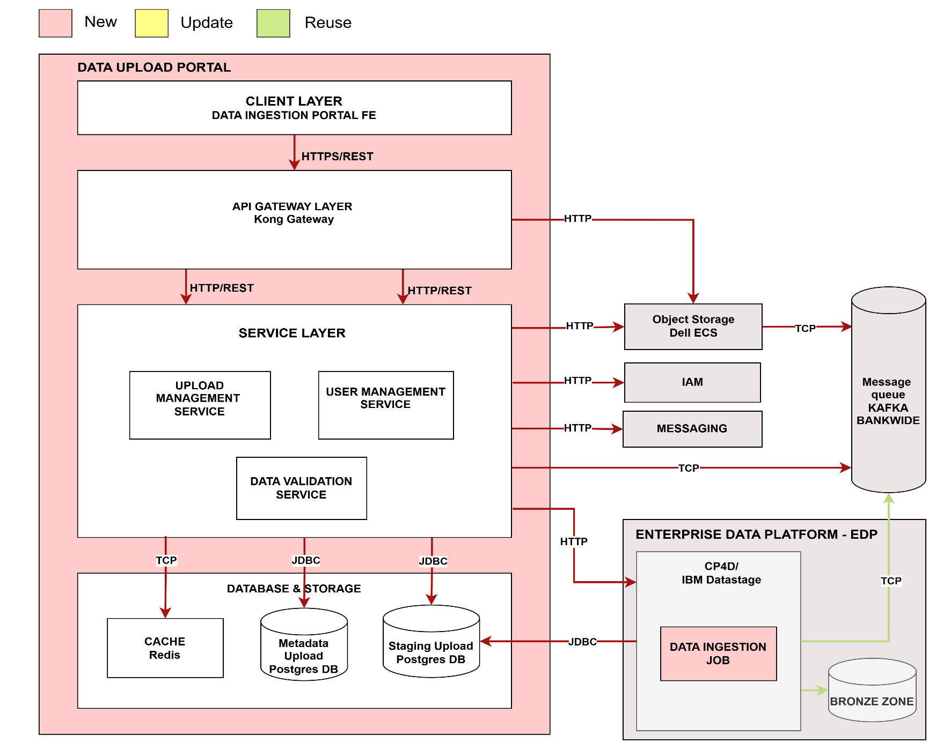
Integration Architecture
Các luồng tích hợp mới:
Data Upload Portal FE
HTTPS/REST đến API Gateway
API Gateway:
HTTP/REST đến service back-end
Reverse proxy chuyển file upload đến Dell ECS
Service Layer (Upload và User Service)
JDBC đến DB Postgres (metadata và staging)
TCP đến Redis
TCP đến Kafka Bankwide
HTTP đến Messaging, IAM, Dell ACS
HTTP đến Datastage để gọi job valdidate/ingest
IBM Datastage CP4D:
JDBC đến Staging Upload DB

Slide 18
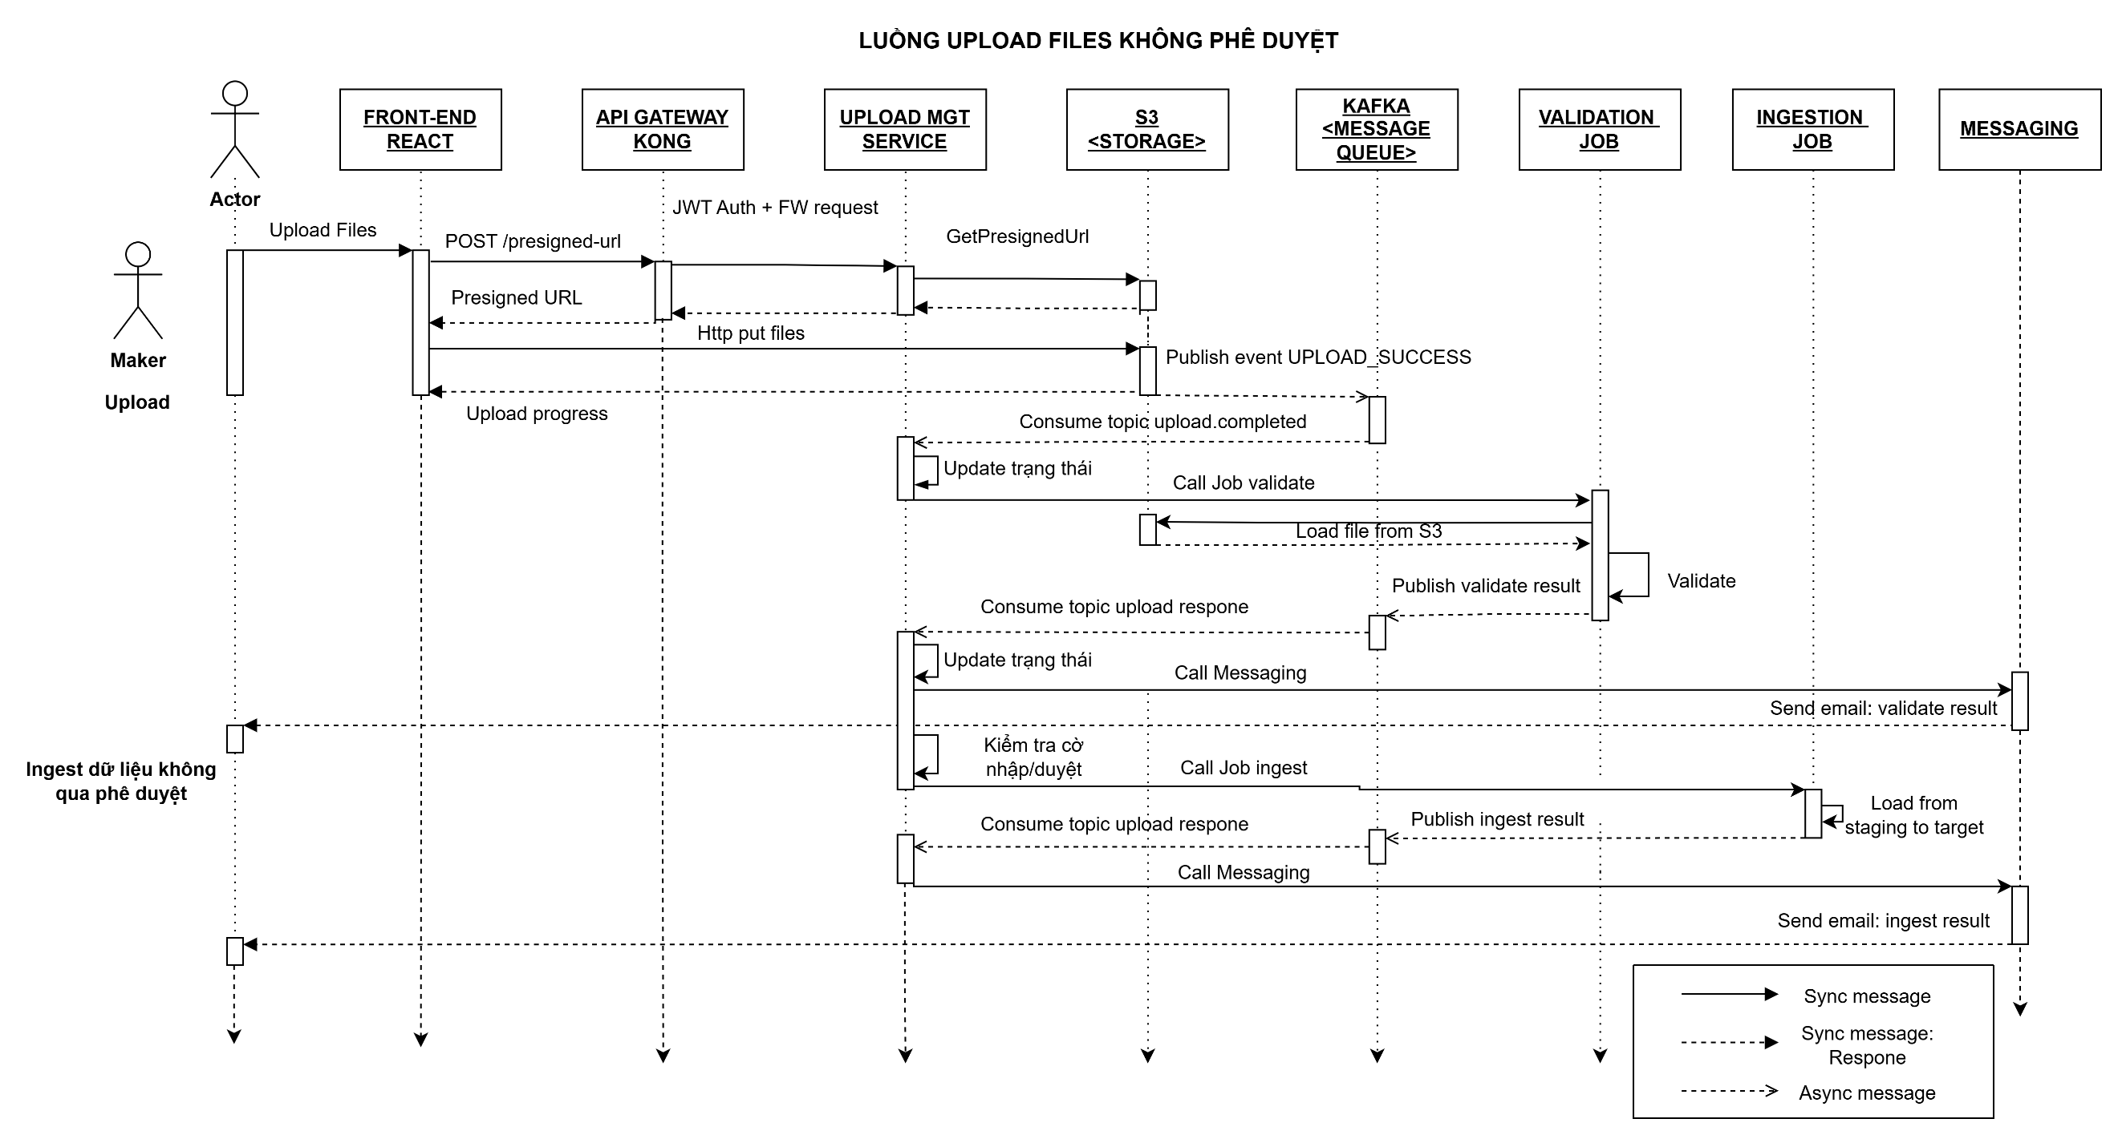
Sequence digram – luồng upload files không phê duyệt

Slide 19
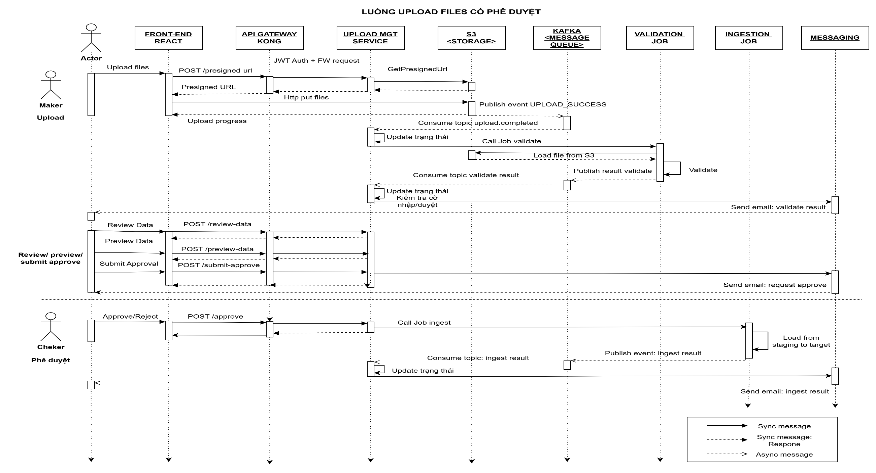
Sequence digram – luồng upload files có phê duyệt

Slide 20
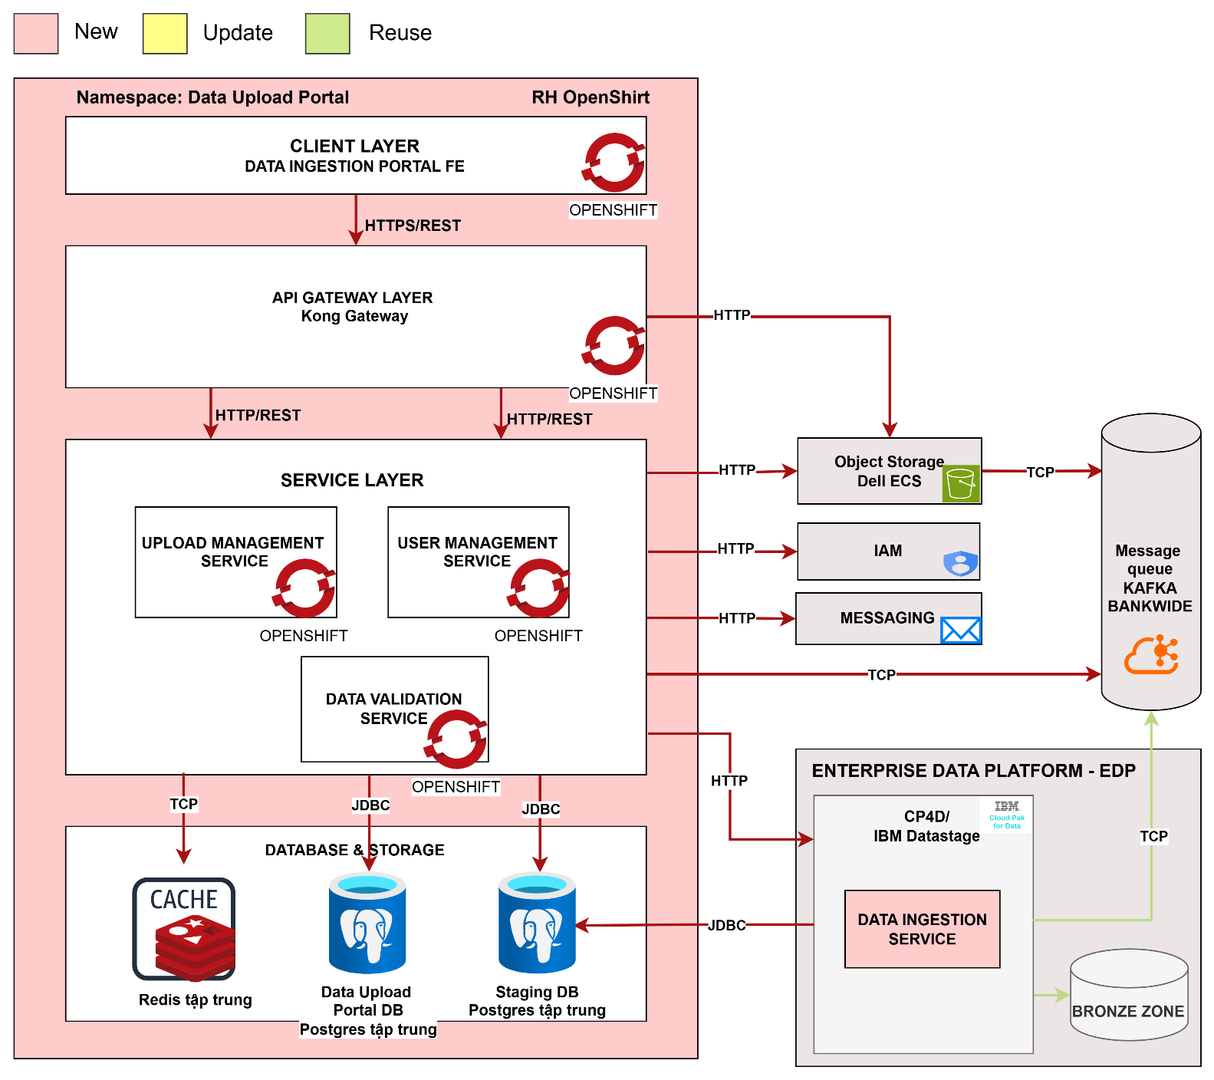
Deployment Architecture
Service | Port(s) | Description | Deployments & Pods
Frontend | 3000 | React UI | • Image: frontend:latest • Replicas: 2 (HPA) • Resources: 256Mi/500m • Health: /health
Kong Gateway | 8000, 8001 | API Gateway & Admin | • Image: kong:3.4 • Replicas: 2 • Resources: 1Gi/1000m • Plugins: JWT, Rate Limit
Upload Management Service | 8080 | Java Spring Boot | • Image: upload-service:latest • Replicas: 2 • Resources: 1Gi/1000m • JVM: -Xmx768m
User Management Service | 8081 | Java Spring Boot | • Image: user-service:latest • Replicas: 2 • Resources: 1Gi/1000m • JVM: -Xmx768m
Kafka Bankwide |  | Message queue | Tạo mới 2 topic upload-request upload-respone
Dell ECS |  | Object Storage | Xin cấp Upload Bucket 500 GB
PostgreSQL | 5432 | Main Database | Xin cấp 2 db: Data Upload Portal DB: Staging DB
Redis | 6379 | Cache | Redis tập trung
Data Validation Service | 8082 | Python Fast API | • Image: validation-service:latest • Replicas: 2 • Resources: 4Gi/2000m

Slide 21
Tech stack
No | Service Component | Tech stack
1 | Frontend UI | React Single Page Application
2 | API Gateway | Kong Gateway
3 | Upload Mgt Service | Java Spring Boot
4 | User Mgt Service | Java Spring Boot
5 | Validation Job | Python Fast API
6 | Ingestion Job | IBM Datastage/CP4D
7 | Object Storae | MinIO S3 Compatible Object Storage
8 | Database | Postgres DB
9 | Message Queue | Kafka
10 | Cache | Redis

Slide 22
Mô tả thay đổi các hệ thống
Component/
Microservices
Code
Parameter
Data
Integration
System
Sub-Item
Code
Nghiệp vụ
Khai báo
IT
Khai báo
Schema/Table/View/Fields
Store, data job
CDC/ETL/Kafka
Tạo mới
API
Mapping
API
DATA UPLOAD PORTAL
Front-end


API Gateway

User Mgt Service





Upload Mgt Service






Data Validation Service






Data Ingestion Job






Slide 23
Security
No | Domain | Description
1 | System classification | Hệ thống cấp 2, phục vụ người dùng 8/5
2 | Access Control | JWT Authentication: User Service cấp Access (24h) & Refresh Token (7 ngày). Kong Gateway: Validate signature JWT trước khi request vào backend. RBAC: Phân quyền chi tiết (User, Role, Admin).
3 | Data Security | Mã hoá trường dữ liệu nhạy cảm theo cấu hình

Slide 24
Appendix

Slide 25
Thank You

